Slide 1


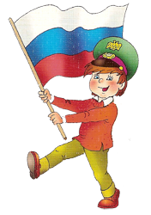
Дроздова
Светлана Петровна воспитатель
Муниципальное дошкольное образовательное автономное учреждение «Детский сад №115 «Белочка» комбинированного вида г. Орска»
Тема: «Нравственно-патриотическое воспитание дошкольников».

Slide 2

Задачи :
— воспитание у ребенка любви и привязанности к своей семье, дому, детскому саду, улице, городу;
— формирование бережного отношения к природе и всему живому;
— воспитание уважения к труду;
— развитие интереса к русским традициям и промыслам;
— формирование элементарных знаний о правах человека;
— расширение представлений о городах России;
— знакомство детей с символами государства (герб, флаг, гимн);
— развитие чувства ответственности и гордости за достижения страны;
— формирование толерантности, чувства уважения к другим народам, их традициям.

Slide 3
Работа по нравственно-патриотическому воспитанию проходит через все виды деятельности
на организованной образовательной деятельности
в игре
в труде
в быту

Slide 4
Работа по нравственно-патриотическому воспитанию проходит через организованную образовательную деятельность
Организованная образовательная деятельность
Физическое развитие
Художественное творчество
Труд
Рисование
Лепка
Формирование общественной жизни
Конструирование
Чтение художественной литературы
Целевые прогулки
Экскурсии

Slide 5


Организованная образовательная деятельность
Экспериментирование, моделирование
Игра
Наблюдение
Образовательная деятельность
Беседы
Видеотека
Рассматривание картинок, иллюстраций
Информационная корзина

Slide 6

Какие сведения и понятия о родном городе способны усвоить дети?
Четырехлетний ребенок должен знать название своей улицы и той, на которой находится детский сад.
Внимание детей постарше нужно привлечь к объектам, которые расположены на ближайших улицах: школа, кинотеатр, почта, аптека и т.д., рассказать об их назначении, подчеркнуть, что все это создано для удобства людей.
Диапазон объектов, с которыми знакомят старших
дошкольников расширяется — это район и город в целом, его достопримечательности, исторические места и памятники.

Slide 7
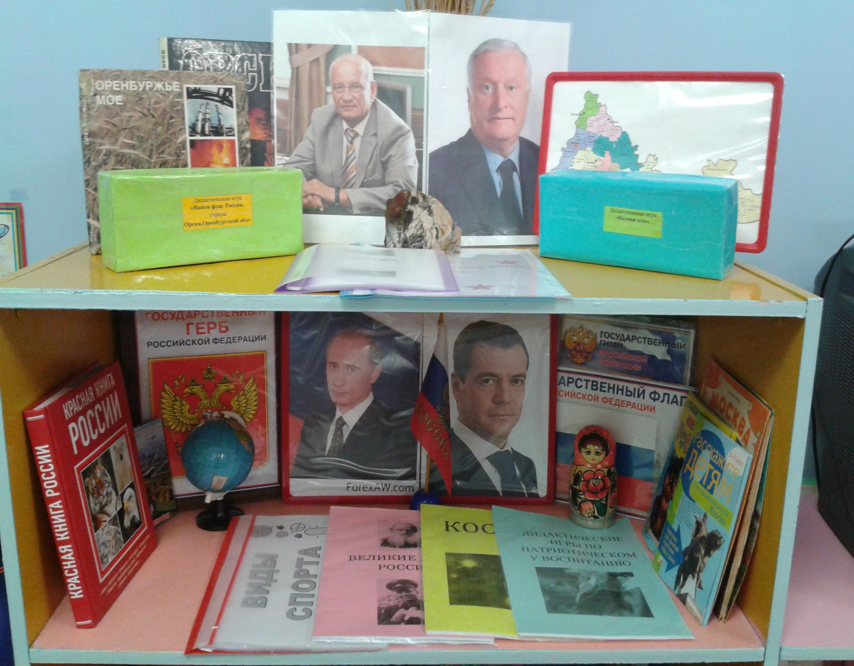
Нравственно-патриотический уголок.

Slide 8
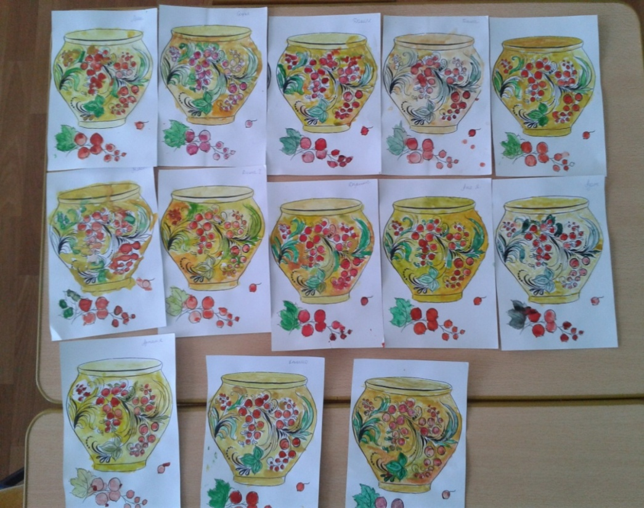
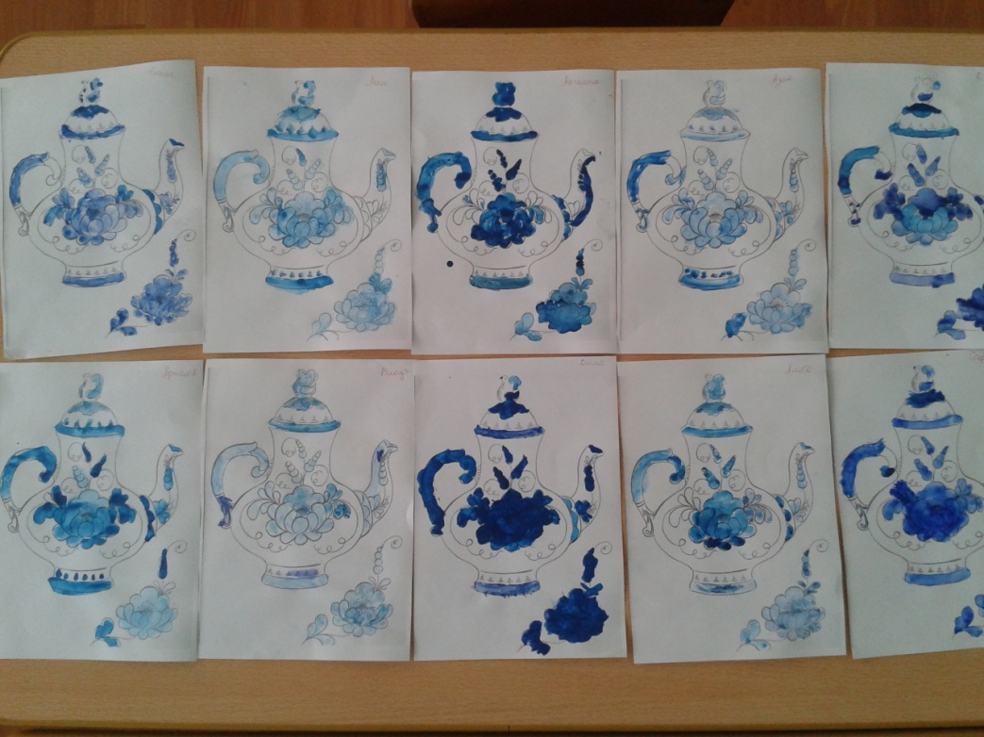
Образовательная деятельность.

Slide 9
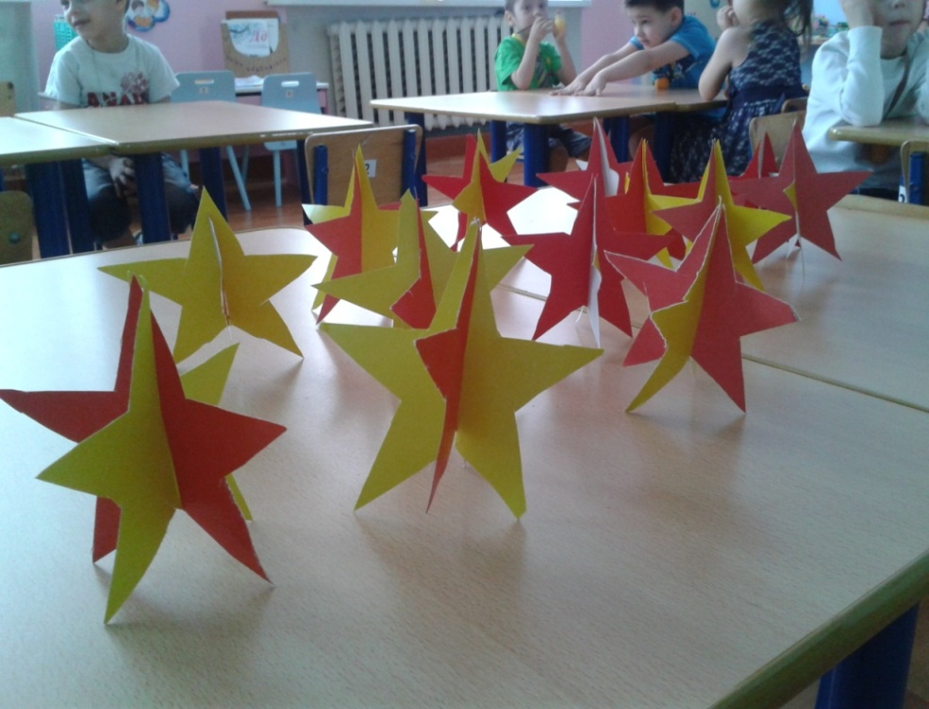
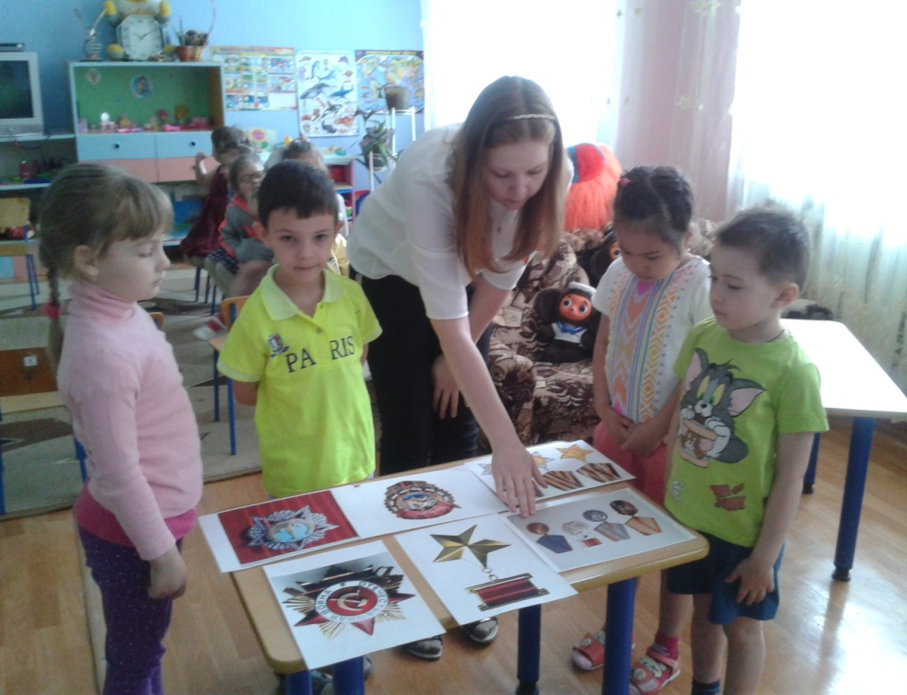
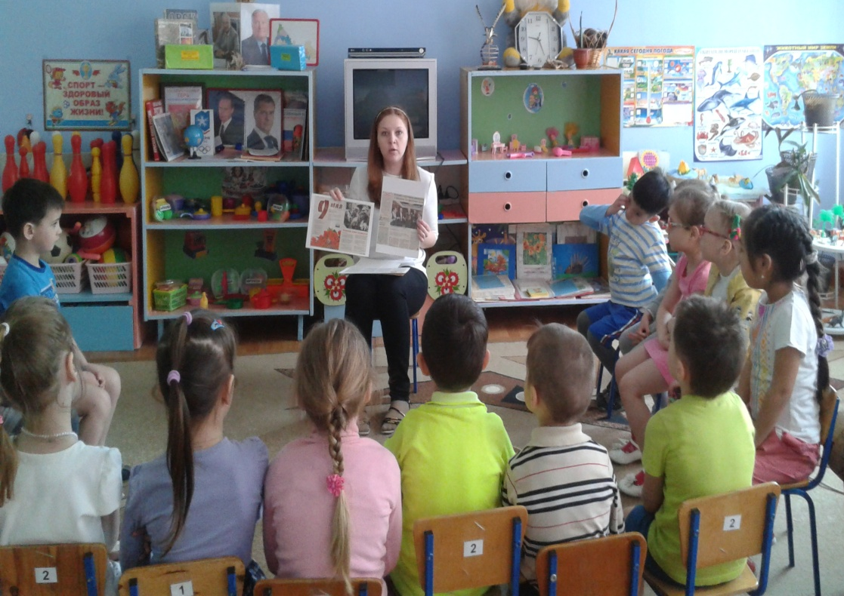

Slide 10
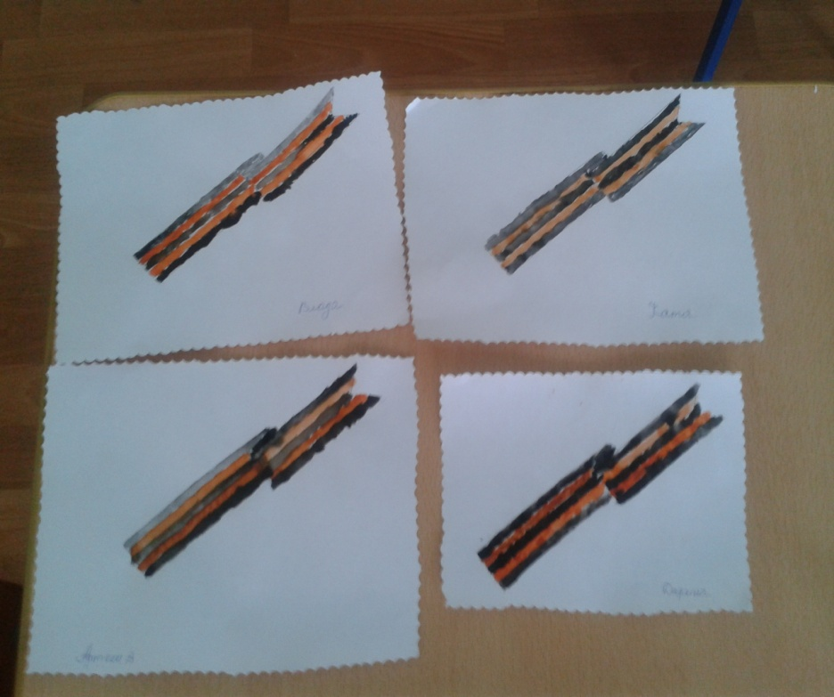
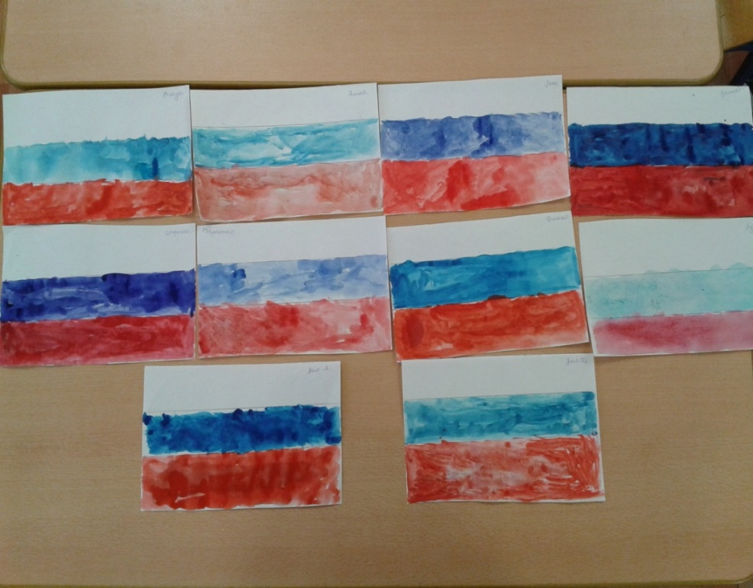
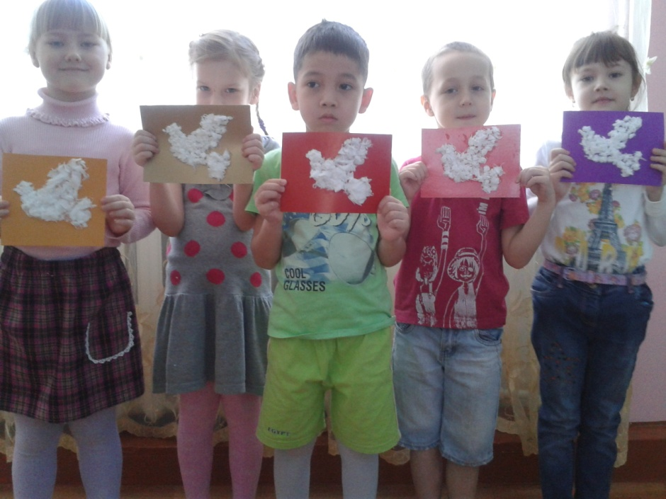

Slide 11
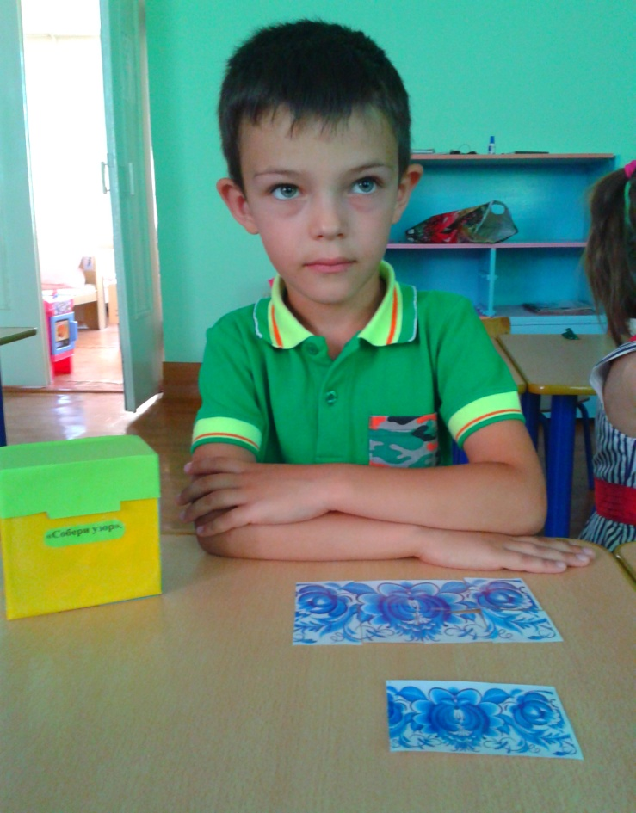
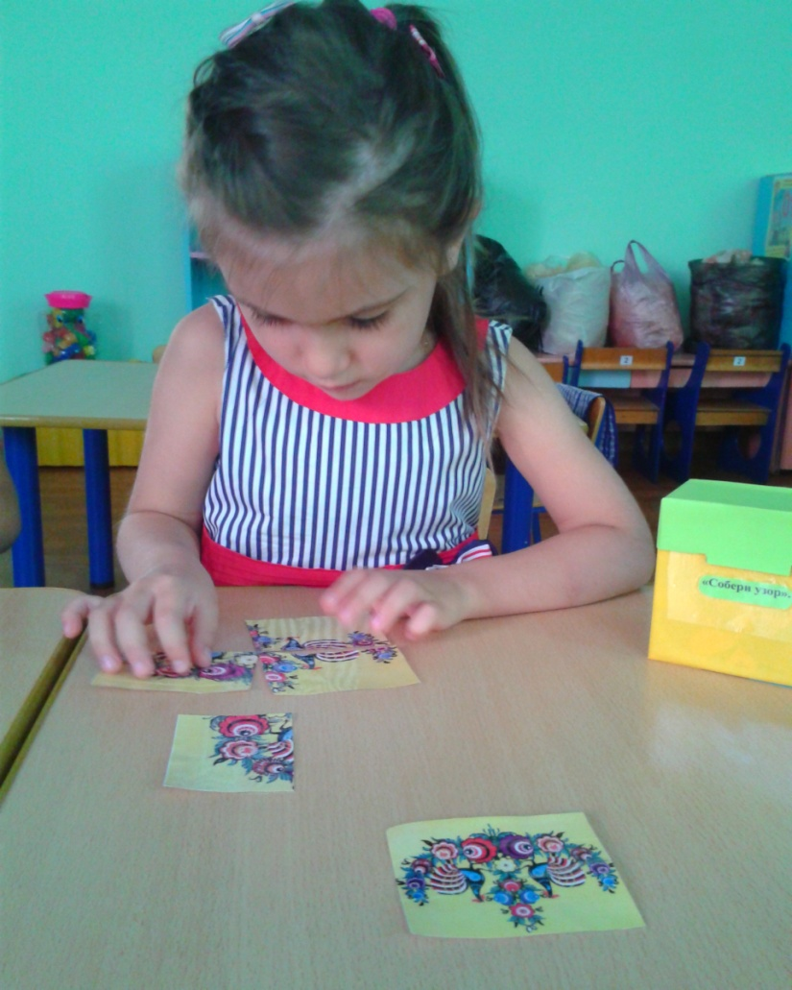
Дидактическая игра
«Собери узор»

Slide 12
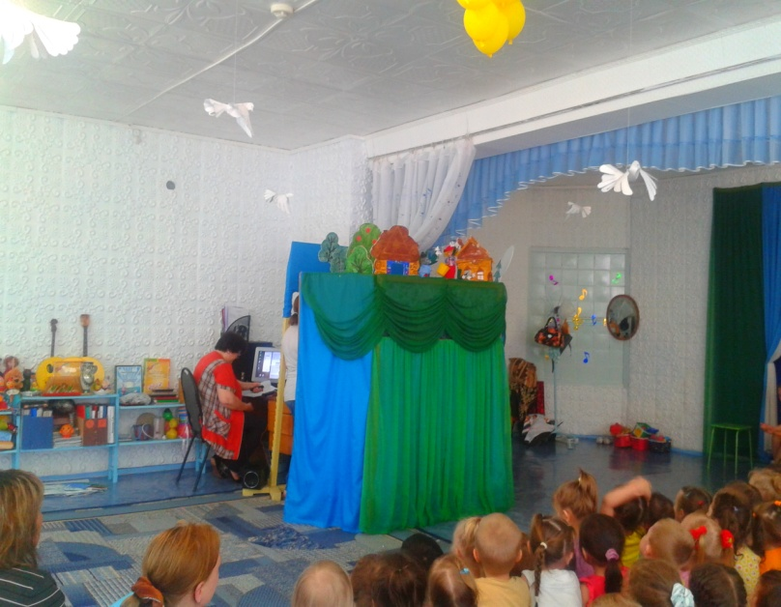
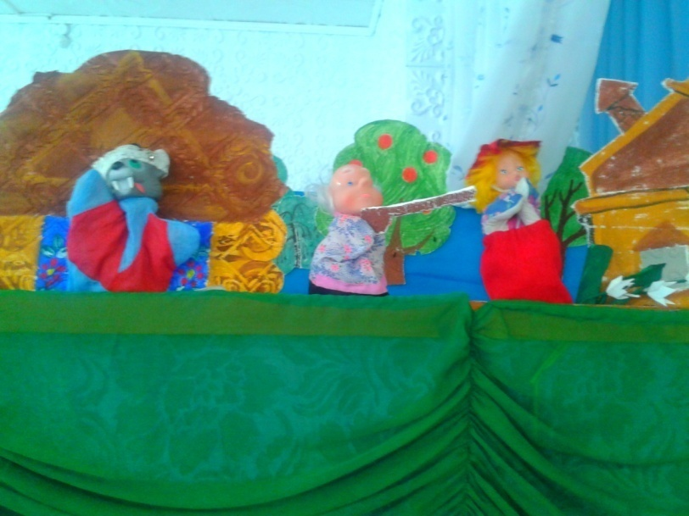
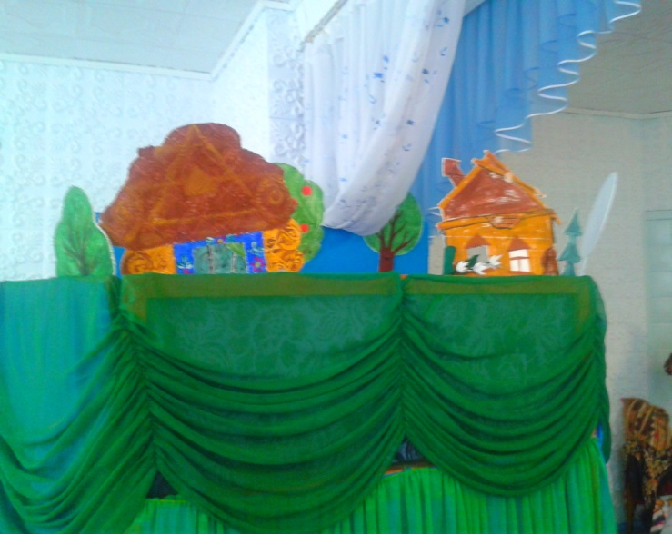
Воспитание нравственности через сказку.

Slide 13
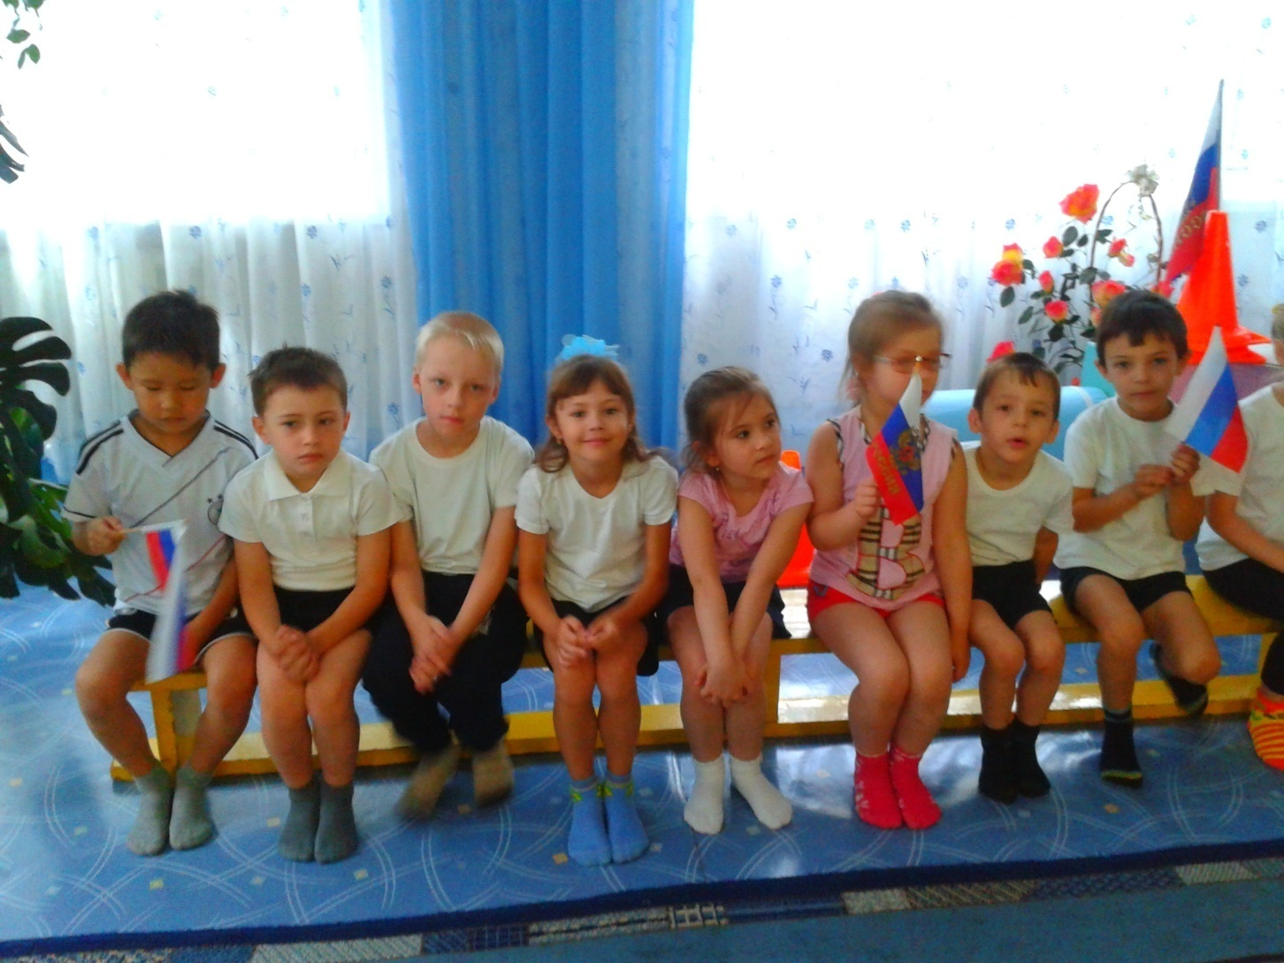
Спортивное мероприятие к
Дню России

Slide 14
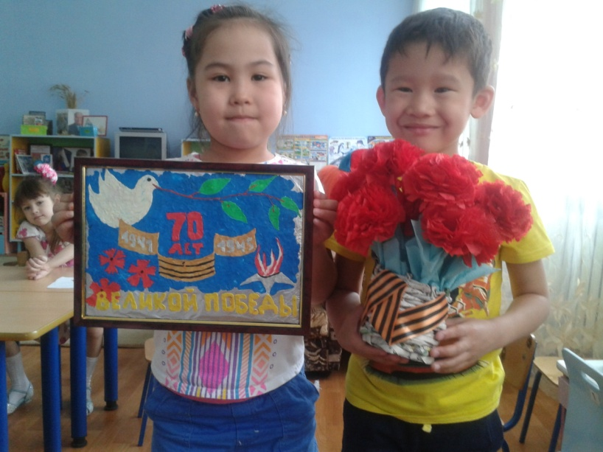
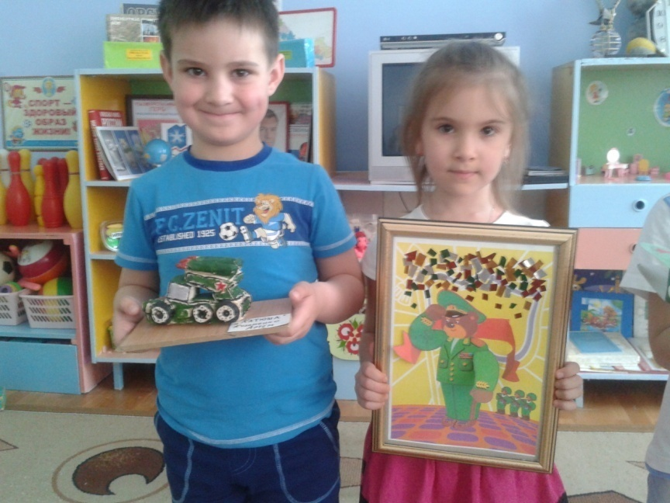
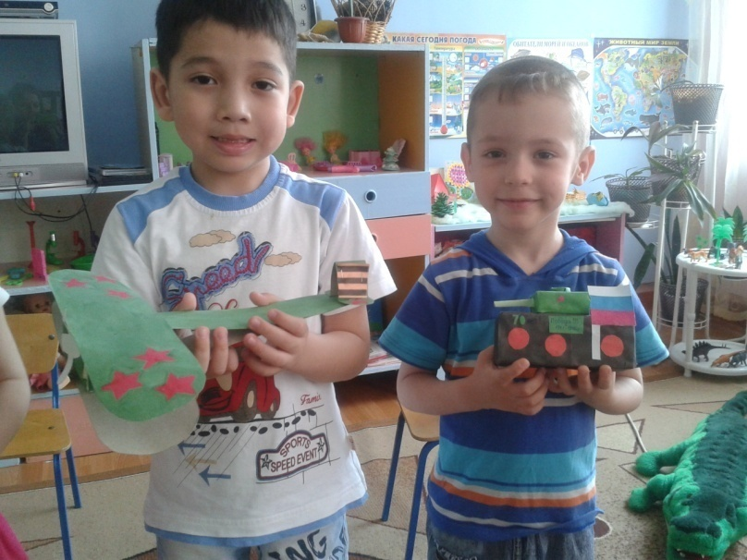
Совместная деятельность родителей и детей.

Slide 15
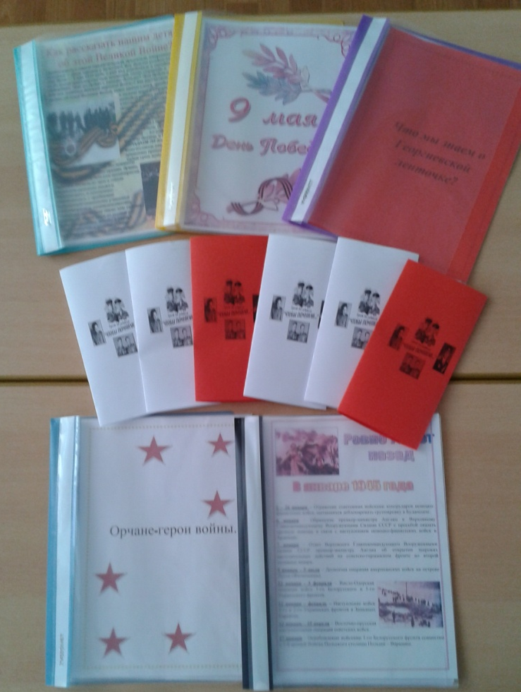
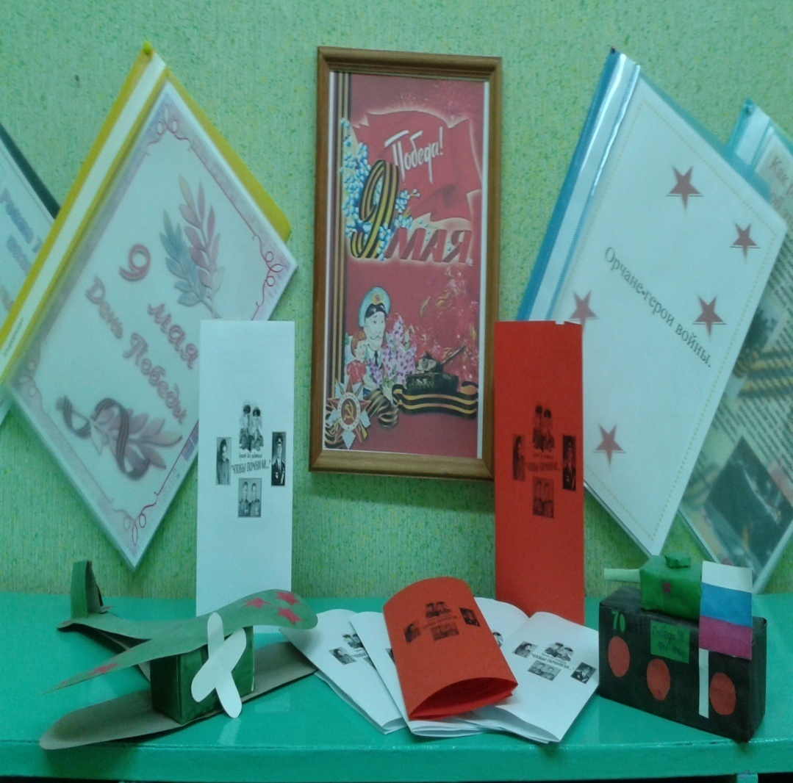
Уголок для родителей.

Slide 16
Рекомендации родителям по нравственно-патриотическому воспитанию дошкольников
На прогулках обращайте внимание ребенка на достопримечательности города, на его красоту.
Рассказывайте о том, что находится на вашей улице, на близлежащих улицах, аллеях, скверах и парках.
Формируйте у малыша представление о работе общественных организаций, таких как библиотека, почта, магазин.
Наблюдайте за работой сотрудников этих организаций, говорите с ребенком о ценности и о значении их труда.
Вовлекайте ребенка в посильный труд по благоустройству двора, дачного участка.
Учите давать правильную оценку своим поступкам и поступкам других людей.
Читайте с ребенком книги о родной стране, ее традициях, героях и культуре.
Поощряйте стремление ребенка к поддержанию порядка, за правильное поведение в общественных местах.
Не пренебрегайте расширением собственного кругозора.

Slide 17


В результате проведенной мною работы можно сделать вывод:
Дошкольники овладели основными культурными способами деятельности, проявляют инициативу и самостоятельность в разных видах деятельности; способны выбирать себе род занятий, участников по совместной деятельности;
Способны договариваться, учитывать интересы и чувства других, сопереживать неудачам и радоваться успехам других, адекватно проявлять свои чувства, в том числе чувство веры в себя;
Дети выражают свои мысли и желания, могут использовать речь для выражения своих мыслей, чувств;
Проявляет любознательность, задают вопросы взрослым и сверстникам, интересуются причинно-следственными связями, пытается самостоятельно придумывать объяснения явлениям природы и поступкам людей; склонны наблюдать, экспериментировать. Обладают начальными знаниями о себе, о природном и социальном мире, в котором они живут; обладают элементарными представлениями из области живой природы; дети способны к принятию собственных решений, опираясь на свои знания и умения в разных видах деятельности.
Дети хорошо знают фамилию, имя и отчество своих родителей, бабушек, дедушек, братьев и сестер; Знают название своей улице и близ лежавших улиц, могут назвать объекты, которые расположены на ближайших улицах; Знают название страны, столицы нашей родины, области и города.

